Slide 1
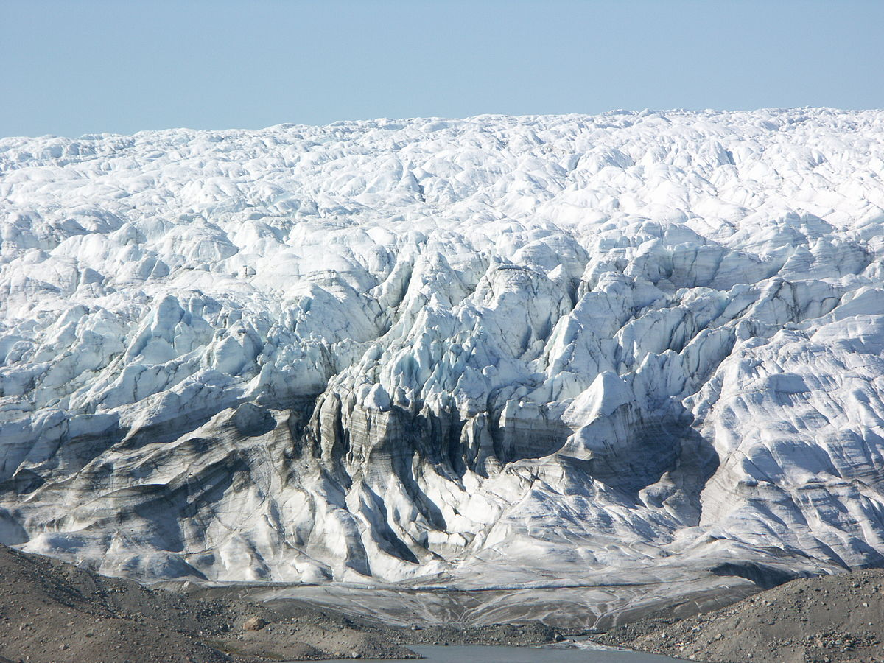
Chapitre 1 :
Reconstituer et comprendre les variations climatiques passées

Slide 2
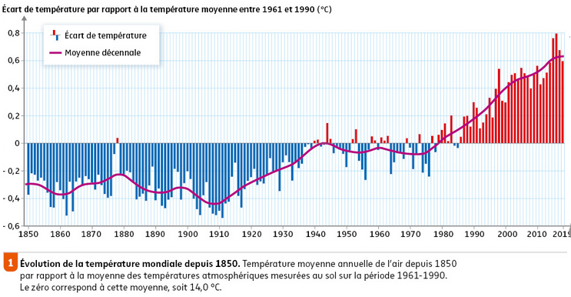
document 1 : L’évolution de la T°C mondiale depuis 1850

Slide 3
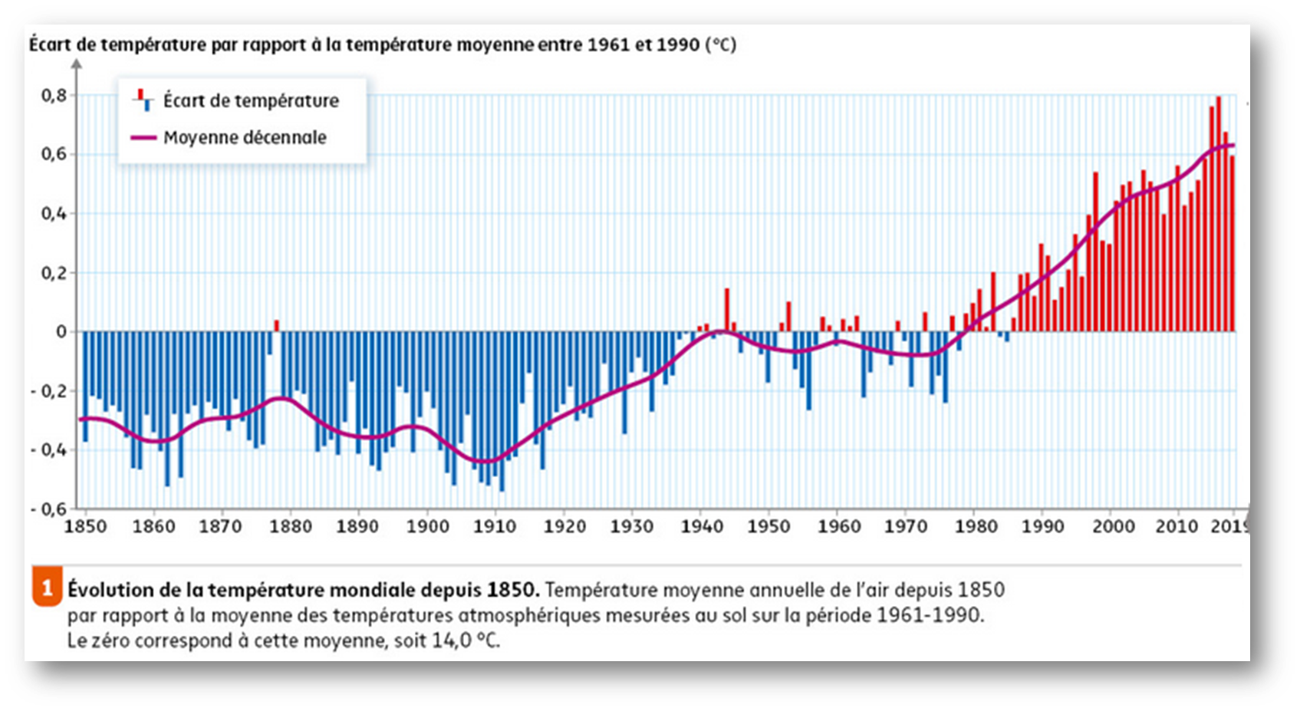
Je comprends le graphique:
L’abscisse 0 correspond à la moyenne mesurée au sol sur la période 1961-1990, soit 14°C.
Les histogrammes correspondent à l’écart de température qui existe entre cette moyenne au sol et la T°C de l’air.

Slide 4

J’analyse le graphique
On constate que de 1850 à 1940, l ’atmopshère était plus frais que le sol, avec un écart d’environ -0,4 °C.
Puis, entre 1940 et 1980, les deux moyennes sont presque à l’équilibre.
Enfin, à partir de 1980, la température de l’atmosphère est de plus en plus chaude avec un écart par rapport au sol qui ne cesse d’augmenter.

Slide 5
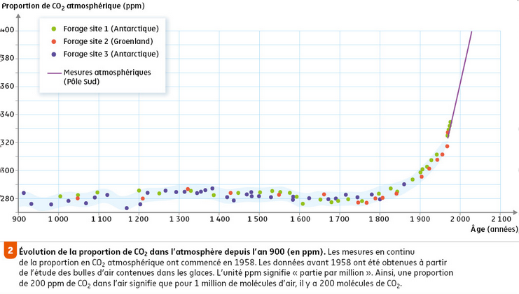
Doc 2: Evolution de la proportion de CO2 dans l’atmosphère depuis l’an 900 (en ppm)

Slide 6
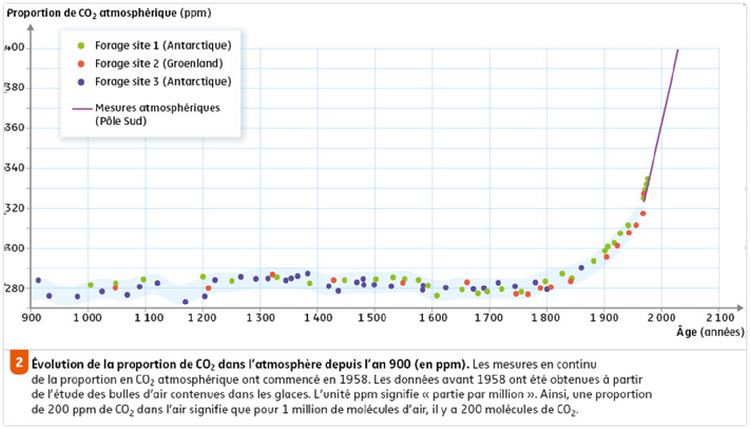
Avant 1958, la proportion de CO2 atmosphérique a été obtenu en analysant les bulles d’air dans les glaces. Après 1958, les mesures ont été faites, dans les glaces mais aussi directement dans l’atmosphère.

Slide 7
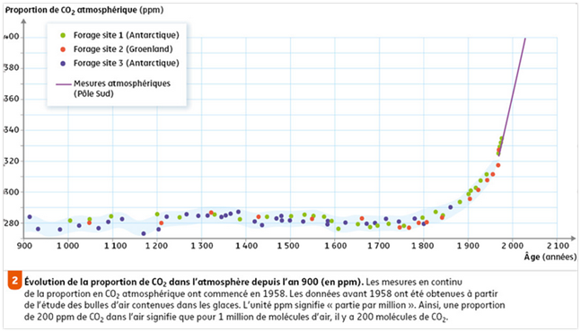
On constate que depuis 1800, le taux de CO2 ne cesse d’augmenter. Les mesures dans les glaces et dans l’atmosphère montrent le même phénomène.
Les résultats identiques faites aux 2 Pôles montrent que la situation est mondiale.

Slide 8
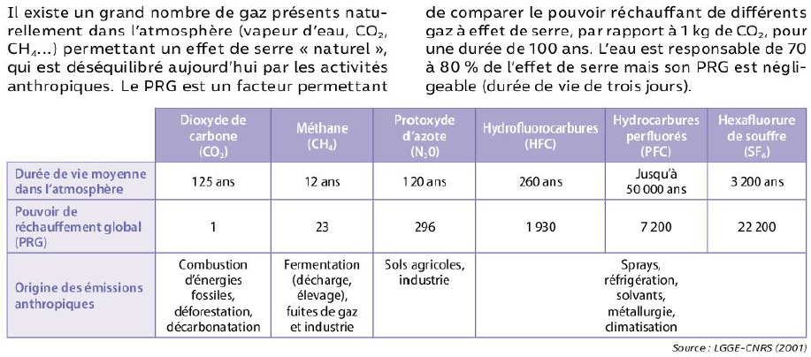
Doc3: Les principaux gaz à effet de serre (GES)

Slide 9
Sur ce tableau, on constate que les activités humaines dégagent des GES qui contribuent à l’augmentation de la température atmosphérique.

Slide 10
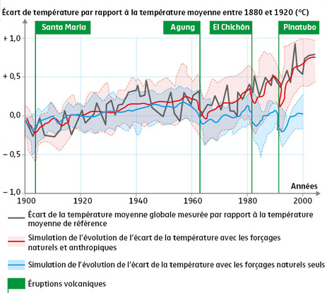
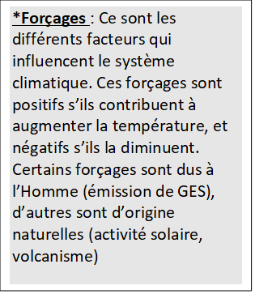
Doc 4: modélisation des impacts des forçages

Slide 11
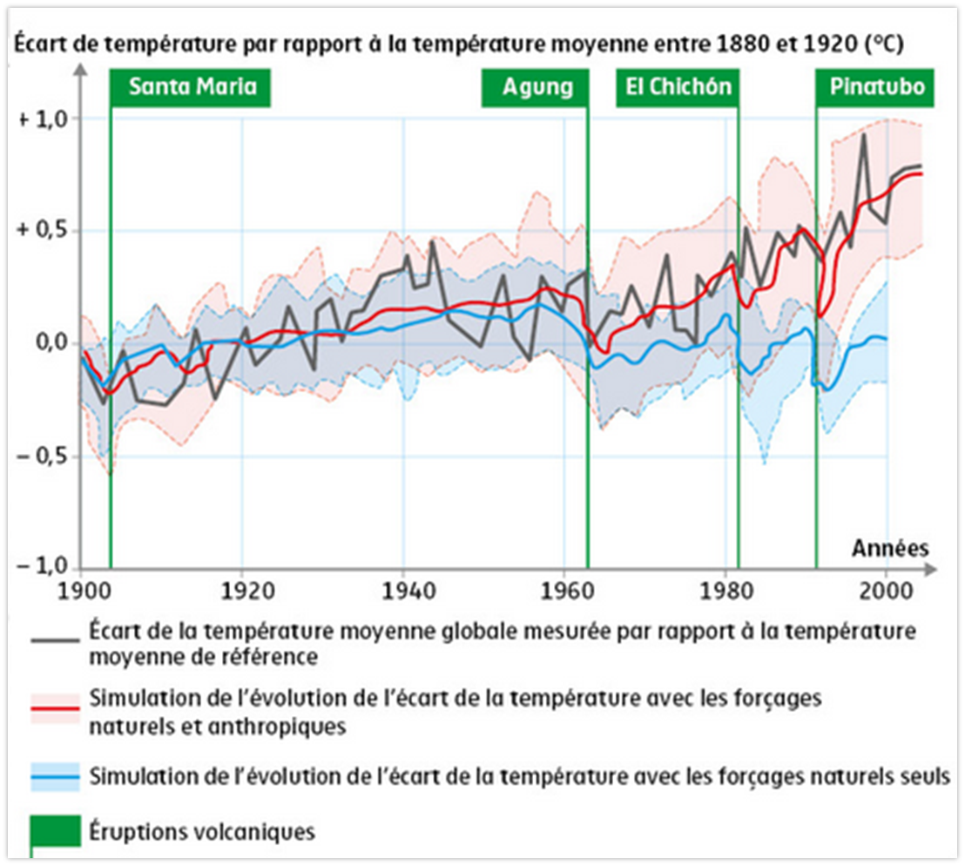
On constate qu’en prenant seulement en compte les forçages naturels, la température moyenne reste stable au cours du temps.
Par contre, on constate que la simulation intégrant les forçages naturels et anthropiques montre une augmentation importante de la température, conforme à celle qui a lieu actuellement.

Slide 12
Pour conclure: on peut dire que la température globale augmente très rapidement depuis les années 1900 et cela est dû aux activités anthropiques.

